Slide 1
Повышение квалификации учителей
2015 -2016 уч.год
49 учителей школ УнО НИУ ВШЭ - Пермь

Slide 11
Квест - технология

Slide 14
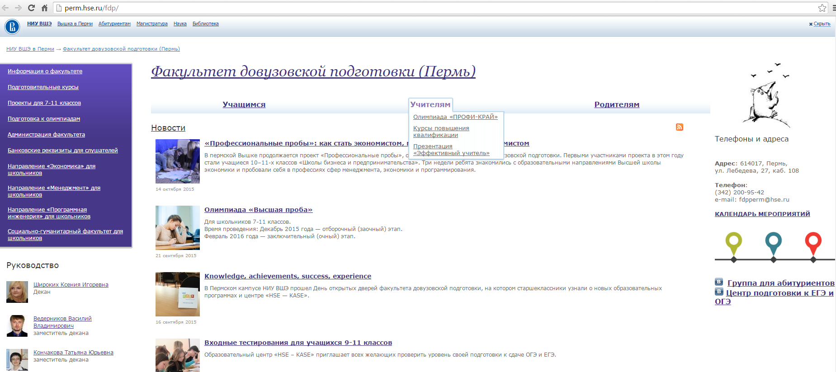

Slide 15
Спасибо за внимание!

